Slide 1
Colegio “La Purísima”
Callosa de Segura
Carmelitas Misioneras Teresianas

Slide 2
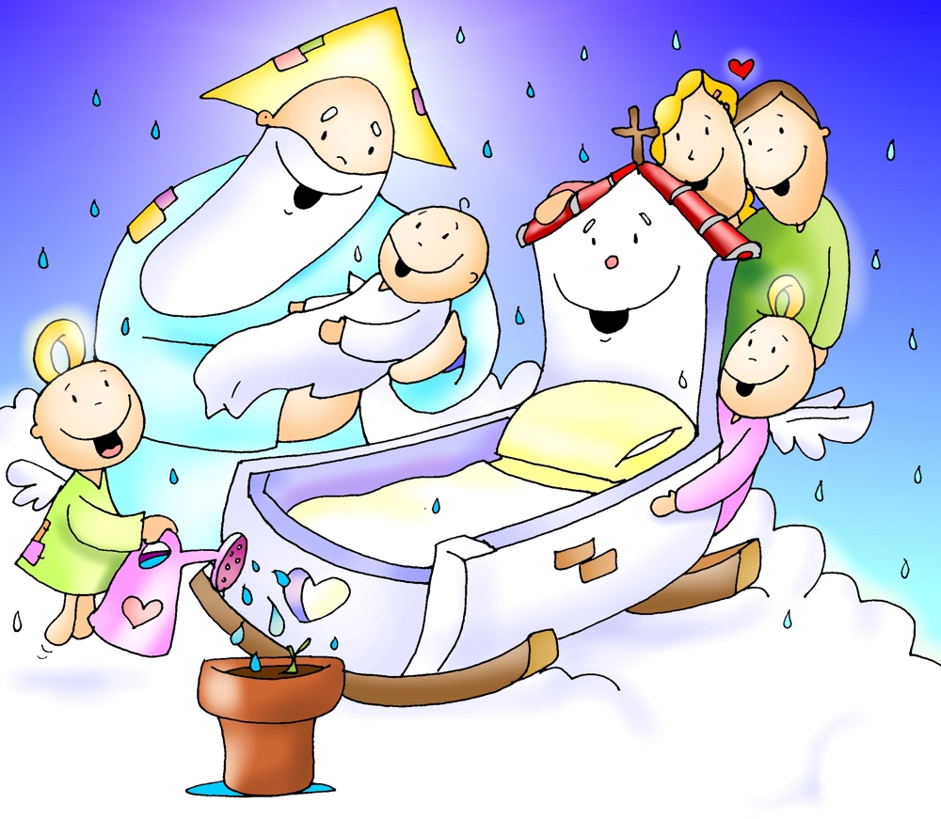
Santo evangelio según san Lucas (3,15-16.21-22):
“Festividad del Bautismo del Señor”
“Tú eres mi Hijo Amado”

Slide 3
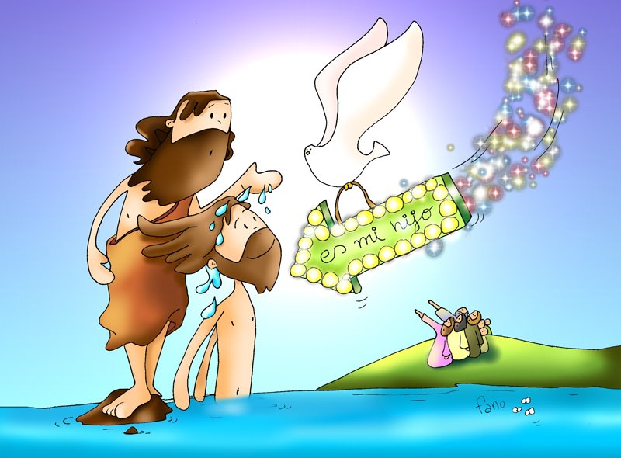
En aquel tiempo, el pueblo estaba expectante, y todos se preguntaban en su interior sobre Juan si no sería el Mesías, Juan les respondió dirigiéndose a todos:
«Yo os bautizo con agua; pero viene el que es más fuerte que yo, a quien no merezco desatarle la correa de sus sandalias. Él os bautizará con Espíritu Santo y fuego».
Y sucedió que, cuando todo el pueblo era bautizado, también Jesús fue bautizado; y, mientras oraba, se abrieron los cielos, bajó el Espíritu Santo sobre él con apariencia corporal semejante a una paloma y vino una voz del cielo:
«Tú eres mi Hijo, el amado; en ti me complazco».
Palabra del Señor

Slide 4
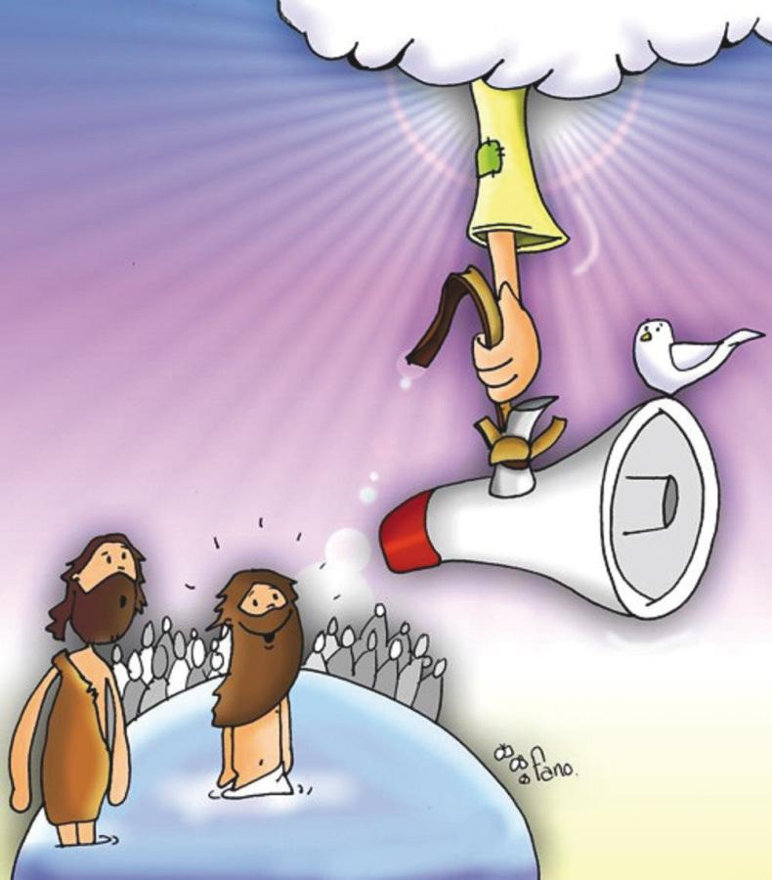
REFLEXIÓN
La “Festividad del Bautismo de Jesús” se celebrara el próximo domingo 13 de enero, así culmina el ciclo de Navidad.
En la descripción del bautismo de Jesús, Lucas le reconoce como Hijo de Dios. El Padre le da a Jesús la investidura para su misión como Salvador, y el Espíritu Santo le guiará.
Al ser sumergido Jesús, en el agua, significa que Él murió por nuestros pecados, de igual manera debemos morir nosotros al pecado, y al salir del agua esto representa la resurrección de Jesús, es decir, nueva vida para nosotros.

